Slide 1
LTE概述
LTE SW:Duke Zeng(曾庆东)

Slide 2
Contents
3G技术演进历程
LTE技术特点
LTE网络架构
LTE流程概要
下一代移动通信技术简介

Slide 3
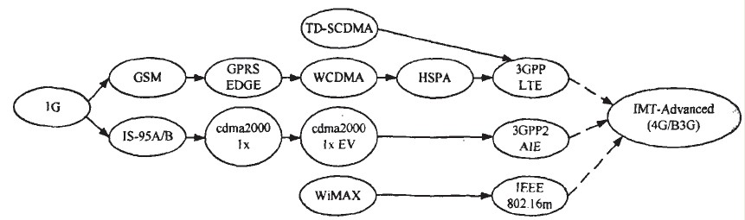
移动通信技术发展历程
2G
3G
4G

Slide 4

3G技术演进简介
1xEV-D0 Rev. A
DL: 3.1Mbps
UL: 1.8Mbps
UMB(DO Rev. C)
1xEV-DO Rev. 0
DL: 2.4Mbps
UL:153.6kbps
1xEV-D0 Rev. A
DL: 3.1Mbps
UL: 1.8Mbps
DO Rev. B
（ 多载波 DO）
DL：46.5Mbps
UL: 27Mbps
LBC
DL: 100Mbps-1Gbps
UL: 50-100Mbps
CDMA2000无线移动技术标准演进路线
WCDMA无线移动技术标准演进路线
HSPA+
FDD LTE
WCDMA R99/R4
HSDPA (P1)
HSDPA(P2)
进一步增强
384kb/s
1.8M/3.6Mbps
7.2/14.4Mb/s
HSUPA
6-8Mbps
DL:100Mbps
UL:50Mbps
DL:>40Mbps
UL>10Mbps
IMT-Advanced
市场或工业界接受
TD-SCDMA无线移动技术标准演进路线
R4
HSDPA
单载波
MC-HSDPA
HSPA+
TDD LTE
384kb/s
>10Mbps
2.8Mbps
8.4Mb/s
HSUPA
DL:100Mbps
UL:50Mbps
WiMAX宽带无线演进路线
802.16e
4-70Mbps
802.16m
1Gbps
802.16a,c,d
2001-2005
2006-2007
2008-2010

Slide 5
LTE概念
LTE （Long Term Evolution），长期演进，是一种过渡技术，它将2G与3G过渡到4G的演进技术；
SAE （System Architecture Evolution），系统架构演进，对核心网深入的演进；
它们分别明确了无线网络演进以及分组核心网络演进的发展方向。

Slide 6
LTE概念
两种模式：TDD-LTE和FDD-LTE
LTE 是英文Long Term Evolution 的缩写，始于2004年3GPP的多伦多会议。LTE 也被通俗的称为3.9G，被视作从3G 向4G 演进的主流技术。
可变带宽
高效率
低时延
高速率
Notes:
该项目也是各3G系列标准发展在世界范围内参与度最为广泛的研究项目
峰值速率：下行: 100Mbps，上行: 50Mbps
可变带宽：20MHz。
高频谱效率：下行: 5bit/s/Hz，上行: 2.5bit/s/Hz
双工：FDD/TDD
低时延：相对UTRAN，LTE对移动性、覆盖和延时等系统性能指标均提出了更高的要求。

Slide 7
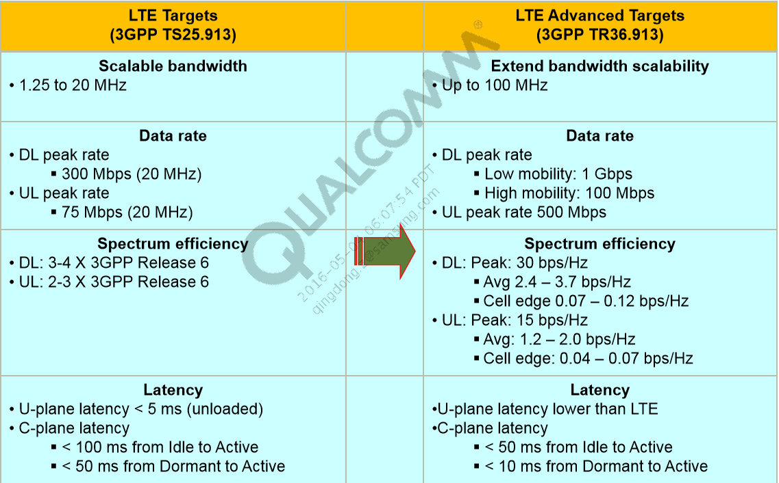
LTE系统要求
3 bps/Hz
2 bps/Hz

Slide 8
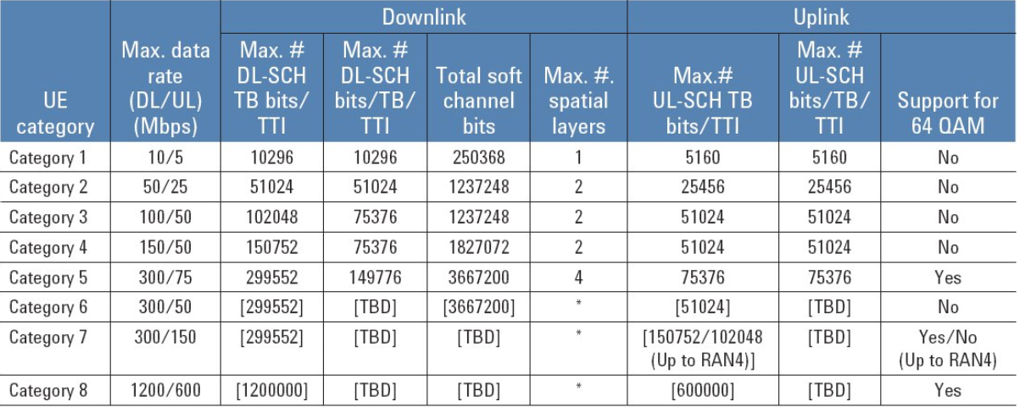
Category information is used to allow the eNB to communicate effectively with all the UEs connected to it. The ue-Category defines a combined uplink and downlink capability as specified in 3GPP TS36.306.

Slide 9
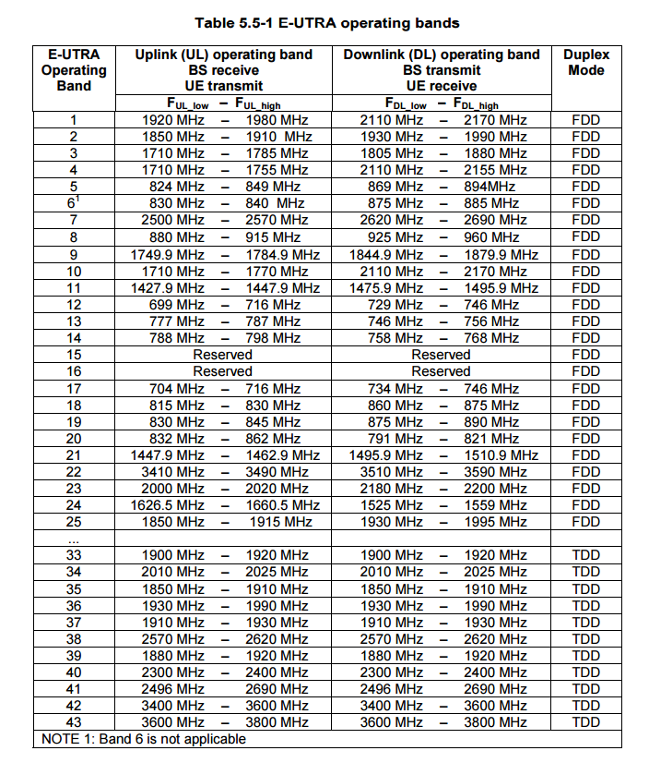
LTE频段

Slide 10
LTE关键技术
1）LTE多址接入技术（OFDM）
2）LTE多天线技术（MIMO）
3）LTE载波聚合技术（CA）

Slide 11
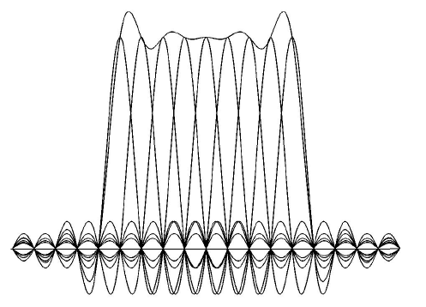
OFDM技术
OFDM(Orthogonal Frequency Division Multiplexing)即正交频分复用技术，多载波调制的一种。）
的基本原理是将高速的数据流分解为多路并行的低速数据流，在多个载波上同时进行传输。

Slide 12
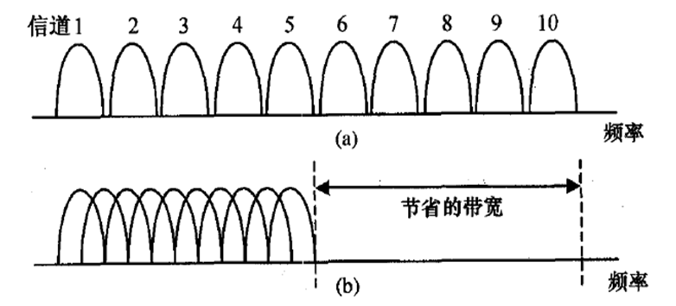
OFDM的优点：
频率选择性的宽带信道被划分为重叠但正交的非频率选择性的窄带信号，避免了需要利用保护带宽来分隔载波，因此使得使用OFDM的系统具有更高的频谱利用率，减少接收机的均衡器复杂度。
Notes:
最重要是实现高带宽

Slide 13
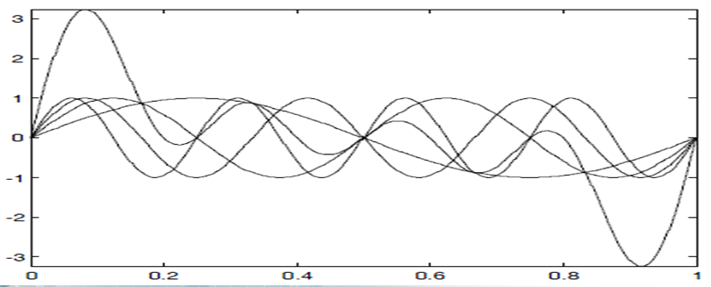
OFDM的缺点：
在较高的峰均比PAPR，与单载波系统相比，多载波系统输出的是多个载波的叠加，因此多个信道的相位一致时，所得到的叠加信道的瞬时功率会远远大于平均功率，导致出现较大的峰均比。这对发射机的射频放大器的线性提出了很高的要求。

Slide 14
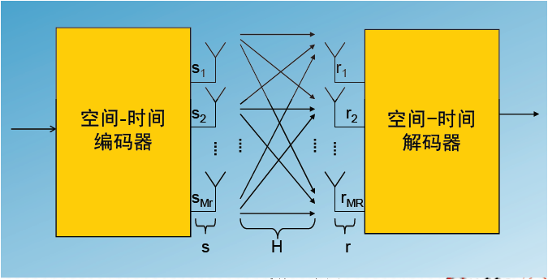
MIMO技术
MIMO(Multiple-Input Multiple-Output) 多天线发送和接收，从而改善通信质量。它能充分利用空间资源，通过多个天线实现多发多收，在不增加频谱资源和天线发射功率的情况下，可以成倍的提高系统信道容量。

Slide 15
MIMO技术
MIMO技术的优点：
提高信道的容量
MIMO接入点到MIMO客户端之间，可以同时发送和接收多个空间流，信道容量可以随着天线数量的增大而线性增大，因此可以利用MIMO信道成倍地提高无线信道容量，在不增加带宽和天线发送功率的情况下，频谱利用率可以成倍地提高。
提高信道的可靠性
利用MIMO信道提供的空间复用增益及空间分集增益，可以利用多天线来抑制信道衰落。多天线系统的应用，使得并行数据流可以同时传送，可以显著克服信道的衰落，降低误码率。

Slide 16
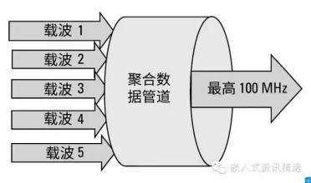
载波聚合（CA）
载波聚合是LTE-A中的关键技术。为了满足单用户峰值速率和系统容量提升的要求，一种最直接的办法就是增加系统传输带宽。因此LTE-Advanced系统引入一项增加传输带宽的技术，也就是CA（Carrier Aggregation，载波聚合）。

Slide 17
载波聚合（CA）
频段内连续
分量载波属于相同的运行频段，聚合的 CC 的中心频率间的间隔是 300 kHz 的倍数（与之相比 Release 8/9 中是 100 kHz 频率间隔），以正交方式保留了 15 kHz 间隔的子载波。
频段内不连续
应对频谱碎片化的问题（北美和欧洲）。分量载波属于同一运行频段，但其间存在一或多个间隙。
频段间不连续
分量载波属于不同的运行频段。

Slide 18
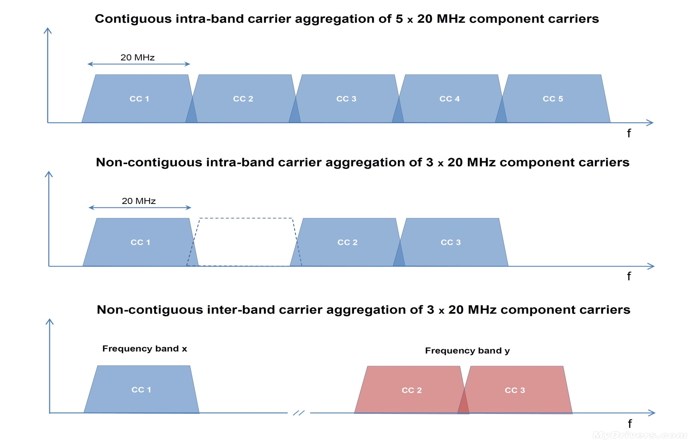
载波聚合（CA）

Slide 19
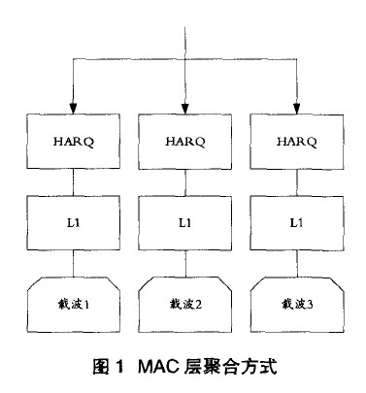
载波聚合的实现方案
在LTE-A系统中，多个成员载波数据流之间数据流的聚合方式可以分为MAC层聚合和物理层聚合两种。
每个成员载波都有一个传输块，混合自动重传请求HARQ进程和ACK／NACK反馈。各个载波使用独立的链路自适应技术，可以根据自身的链路状况使用不同的调制编码方案等。

Slide 20
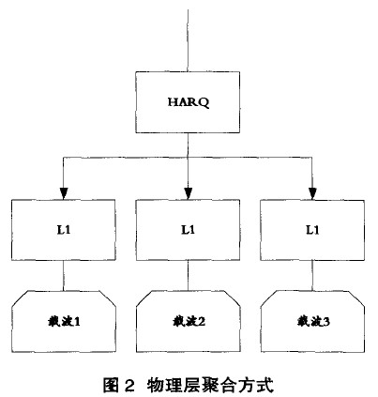
载波聚合的实现方案
物理层聚合：所有成员载波共享一个HARQ进
程和ACK／NACK反馈，并且使用的调制编码方式等
都是相同的。

Slide 21
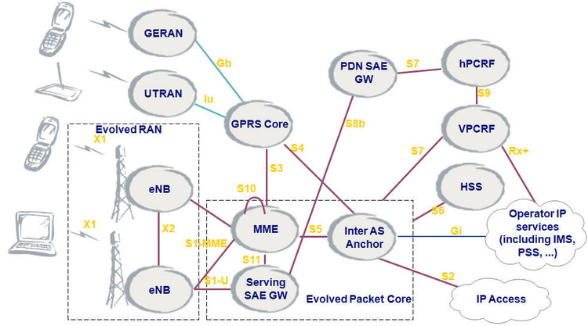
LTE网络架构

Slide 22
LTE网络架构
_{eNodeB}
Evolved Node B，即演进型Node B简称eNB，LTE中基站的名称，相比现有3G中的Node B，集成了部分RNC的功能，减少了通信时协议的层次。
eNB的功能包括：RRM功能；IP头压缩及用户数据流加密；UE附着时的MME选择；寻呼信息的调度传输；广播信息的调度传输；以及设置和提供eNB的测量等。

Slide 23
LTE网络架构
_{MME}
MME（Mobility Management Entity）是3GPP协议LTE接入网络的关键控制节点， MME是负责信令处理部分。
它负责空闲模式的UE(User Equipment)的定位，传呼过程，包括中继，它涉及到bearer激活/关闭过程，为UE选择一个SGW(Serving GateWay)。通过和HSS交互认证一个用户，为一个用户分配一个临时ID。

Slide 24
LTE网络架构
_{S-GW}
S-GW（Serving GateWay，服务网关），是终止于E-UTRAN接口的网关
该设备的主要功能包括：分组数据包的路由和转发；在上行和下行传输层进行分组标记；空闲状态下，下行分组缓冲和发起网络触发的服务请求功能；用于运营商间的计费等。
_{P-GW}
P-GW（PDN GateWay，PDN网关），是面向PDN终结于SGi接口的网关，如果UE访问多个PDN，UE将对应一个或多个P-GW。
P-GW的主要功能包括基于用户的包过滤功能、合法侦听功能、UE的IP地址分配功能等。

Slide 25
LTE网络架构
_{HSS}
归属签约用户服务器（Home Subscriber Server，HSS）是3GPP在R5引入IMS时提出的概念，其功能与HLR类似但更加强大，支持更多接口，可以处理更多的用户信息。
HSS支持用于处理调用/会话的IMS网络实体的主要用户数据库。它包含用户配置文件，执行用户的身份验证和授权，并可提供有关用户物理位置的信息。它类似于GSM Home Location Register。HSS所提供的功能包括IP多媒体功能、PS及CS域必需的HLR功能。

Slide 26
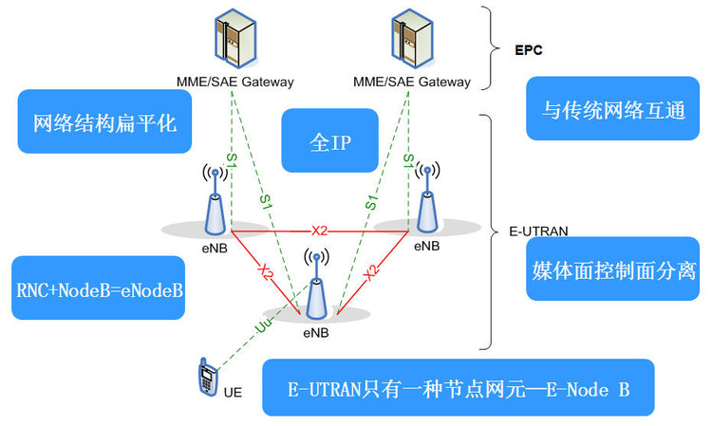
EUTRAN

Slide 27
LTE网络架构
_{Uu接口}
Uu(Universal User to Network interface)，UE和EUTRAN空中通信接口，可支持1.4MHz至20MHz的可变带宽。
分层协议：物理层，链路层，网络层
_{X2接口}
X2接口是e-NodeB之间的接口，支持数据和信令的直接传输。e-NodeB之间通过X2接口互相连接，形成了网状网络。
这是LTE相对传统移动通信网的重大变化，产生这种变化的原因在于网络结构中没有了RNC，原有的树型分支结构被扁平化，使得基站承担更多的无线资源管理任务，需要更多地和相邻基站直接对话，从而保证用户在整个网络中的无缝切换。

Slide 28
LTE网络架构
_{S1接口}
S1接口是LTE eNodeB（基站）与 EPC（分组核心网）之间的通讯接口。将LTE系统划分为无线接入网和核心网。
控制平面接口S1-MME，将基站和移动性管理实体（MME）相连，主要完成S1接口的无线接入承载控制、接口专用的操作维护等功能。
用户平面接口S1-U，将基站和服务网关（S-GW）连接，用于传送用户数据和相应的用户平面控制帧。

Slide 29
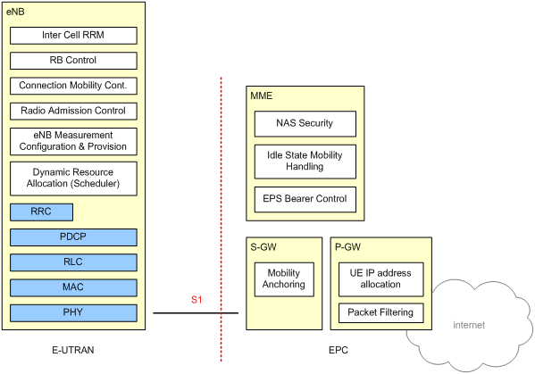
LTE网络架构

Slide 30
E-UTRAN – 控制面协议栈
UE
MME/
eNodeB
PDN/S-GW
NAS
24.301
NAS
eNodeB
RRC
36.331
RRC
S1AP
X2AP
36.413
36.423
S1AP
X2AP
29.274
GTP-C
36.323
PDCP
PDCP
SCTP
36.412
36.422
SCTP
UDP
36.322
RLC
RLC
IP
IP
IP
MAC
36.321
MAC
L2
L2
L2
36.211~36.214
L1
PHY
PHY
L1
L1
LTE-Uu
S1-MME/X2-C

Slide 31
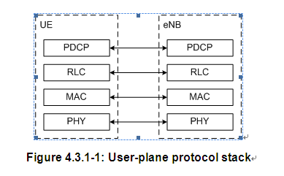
E-UTRAN – 用户面协议栈

Slide 32
RRC 信令流程概要 (Spec 36.331)
5.2 System information
Connection control
5.3.2 Paging
5.3.3 RRC connection establishment
5.3.4 Initial security activation
5.3.5 RRC connection reconfiguration
5.3.6 Counter check
5.3.7 RRC connection re-establishment
5.3.8 RRC connection release
5.3.9 RRC connection release requested by upper layers
5.3.10 Radio resource configuration
5.3.11 Radio link failure related actions
5.3.12 UE actions upon leaving RRC_CONNECTED
5.3.13 UE actions upon PUCCH/ SRS release request
5.4 Inter-RAT mobility
5.5 Measurements
Other
5.6.1 DL information transfer
5.6.2 UL information transfer
5.6.3 UE capability transfer
5.6.4 CSFB to 1x Parameter transfer

Slide 33
NAS EPS MM 信令流程概要 (Spec 24.301)
Common procedures
5.4.1 GUTI reallocation procedure
5.4.2 Authentication procedure
5.4.3 Security mode control procedure
5.4.4 Identification procedure
5.4.5 EMM information procedure
Specific procedures
5.5.1 Attach procedure
5.5.1.2 Attach procedure for EPS services
5.5.1.3 Combined attach procedure for EPS services and non-EPS services
5.5.2 Detach procedure
5.5.2.2 UE initiated detach procedure
5.5.2.3 Network initiated detach procedure
5.5.3 Tracking area updating procedure
5.5.3.2 Normal and periodic tracking area updating procedure
5.5.3.3 Combined tracking area updating procedure
Connection management (ECM) procedures
5.6.1 Service request procedure
5.6.2 Paging procedure
5.6.3 Transport of NAS messages procedure
5.6.4 Generic transport of NAS messages procedure

Slide 34
NAS EPS SM 信令流程概要 (Spec 24.301)
Network initiated ESM procedures(Procedures related to EPS bearer contexts)
6.4.1 Default EPS bearer context activation procedure
6.4.2 Dedicated EPS bearer context activation procedure
6.4.3 EPS bearer context modification procedure
6.4.4 EPS bearer context deactivation procedure
UE requested ESM procedures(Transaction related procedures)
6.5.1 UE requested PDN connectivity procedure
6.5.2 UE requested PDN disconnect procedure
6.5.3 UE requested bearer resource allocation procedure
6.5.4 UE requested bearer resource modification procedure
Miscellaneous procedures
6.6.1.2 ESM information request procedure
6.6.1.3 Exchange of protocol configuration options in other messages
6.6.2 Notification procedure

Slide 35
未来移动通信技术简介
4G是第四带移动通信及技术的简称，是集3G与WLAN于一体并能传输高质量视频图像，以及图像传输质量与高清晰电视不相上下的技术产品。
4G通信技术是继第三代以后的又一次无线通信技术演进，其开发更加具有明确的目标性：提高移动装置无线访问互联网的速度。
ITU对4G要求的峰值速率为：(1)低速移动、热点覆盖场景下1Gbit/s以上。(2)高速移动、广域覆盖场景下100Mbit/s。
LTE尽管被宣传为4G无线标准，但它其实并未被3GPP认可为国际电信联盟所描述的下一代无线通讯标准IMT-Advanced，因此在严格意义上其还未达到4G的标准。只有升级版的LTE Advanced才满足国际电信联盟对4G的要

Slide 36
4G关键技术
（1）OFDM调制技术
（2）软件无线电技术
软件无线电是将标准化、模块化的硬件功能单元经过一通用硬件平台，利用软件加载方式来实现各类无线电通信系统的一种开放式结构的技术。核心思想是在尽可能靠近天线的地方使用宽带A/D和D/A变换器，尽可能多的利用软件来定义无线功能。
（3）智能天线
智能天线具有抑制信号干扰、自动跟踪及数字波束调节等功能，被称为是未来移动通信的关键技术。
（4）MIMO技术
（5）高性能的接收机
（6）全IP 技术
IP 网络支持各种类型的接入系统，包括固定接入系统和移动接入系统、3GPP 接入系统和非3GPP 接入系统、传统的接入系统和新型的接入系统。

Slide 37
4.5G引领物联网规模商用，5G开启万物互联之门
4.5G是4G的全方位平滑演进，可以在现有
4G上通过软件升级或增加一定硬件来实现，4.5G定位于未来五年出现的新终
端、新业务、新体验，是5G的先行者。
5G不仅仅是一次技术升级，它将为我们搭建
一个广阔的技术平台，催生无数新应用、新
产业。5G将成为全联接世界和未来信息社会
的重要基础设施和关键使能者。
4.5G定义（ 4.5G标准R12于14底冻结）：4.5G是4G演进，可提供XGbps大容量、10ms低时延和>300亿连接数
基于SOMA、256QAM、Massive MIMO等关键技术提供xGbps高容量；
基于Cloud EPC及Shorter TTI特性缩短时延到10ms；
通过LTE-M提供小带宽满足物联网300亿+接入用户数
5G定义（标准处于研究阶段）：5G通过系列关键新技术可提供10Gbps超大容量、 端到端1ms超低时延、1000亿海量连接
革命性技术：全双工技术、Massive MIMO多天线(>128*128) 、高阶频段（ 30G-100GHz）提供高达10Gbps容量；
采用0.1ms TTI将时延降低到1ms，可变带宽子载波支持连接数1000亿以上，应对未来10年ICT行业巨大变化，实现万物互联。
定义

Slide 38



4.5G引领物联网规模商用，5G开启万物互联之门
人与人互联
物联网
万物互联
高清视频、简单物联网、车联网
4k超高清视频、物联网、车联网
全息视频、虚拟现实、自动驾驶、物联网、车联网、智能家居、穿戴式设备
应用场景
4G
4.5G
5G

Slide 39
Reference
网站：
http://www.3gpp.org/specifications/specification-numbering
3GPP 36.XX series 24.xx series
书本：
《LTE ,The UMTS Long Term Evolution From Theory to Practice》
网络资料：
深入理解LTE-A 温金辉 著
80-VR385-1_LTE OVERVIEW
80-VT671-1_PRESENTATION- LTE NON ACCESS STRATUM (NAS) OVERVIEW

Slide 40
Thanks&&Questions

